Slide 1
Bioética y el Desarrollo Sostenible. VI Foro Franco- Latinoamericano de Bioética y Desarrollo Sostenible.
Consideraciones Bioéticas desde la perspectiva de Enfermería, para el fortalecimiento del acceso al Derecho Humano de la salud de la población.
Dirección Regional de Servicios de Salud Central Sur, Caja Costarricense de Seguro Social.
Dra. Trejos Chacón Alejandra M, M.sc. Enfermera Salud Mental.
DR. Matamoros morales Rafael Eduardo, M. Sc. Enfermero Obstetra

Slide 2
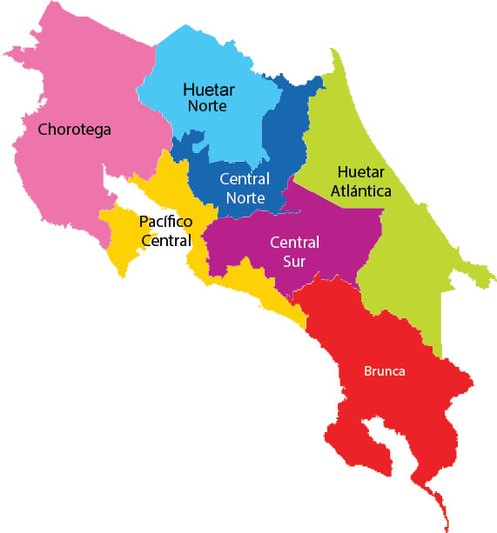
Distribución de Direcciones Regional.
Caja Costarricense de Seguro Social. 2019.

Slide 3
ZONA INDIGENA

Slide 4
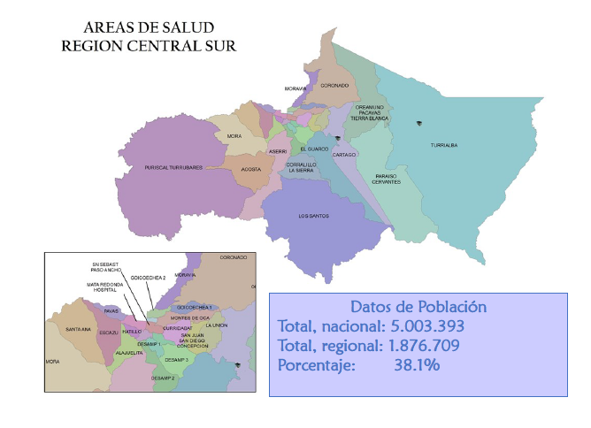

Slide 5
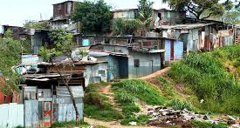
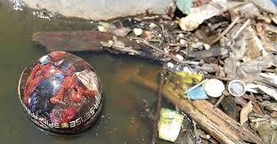
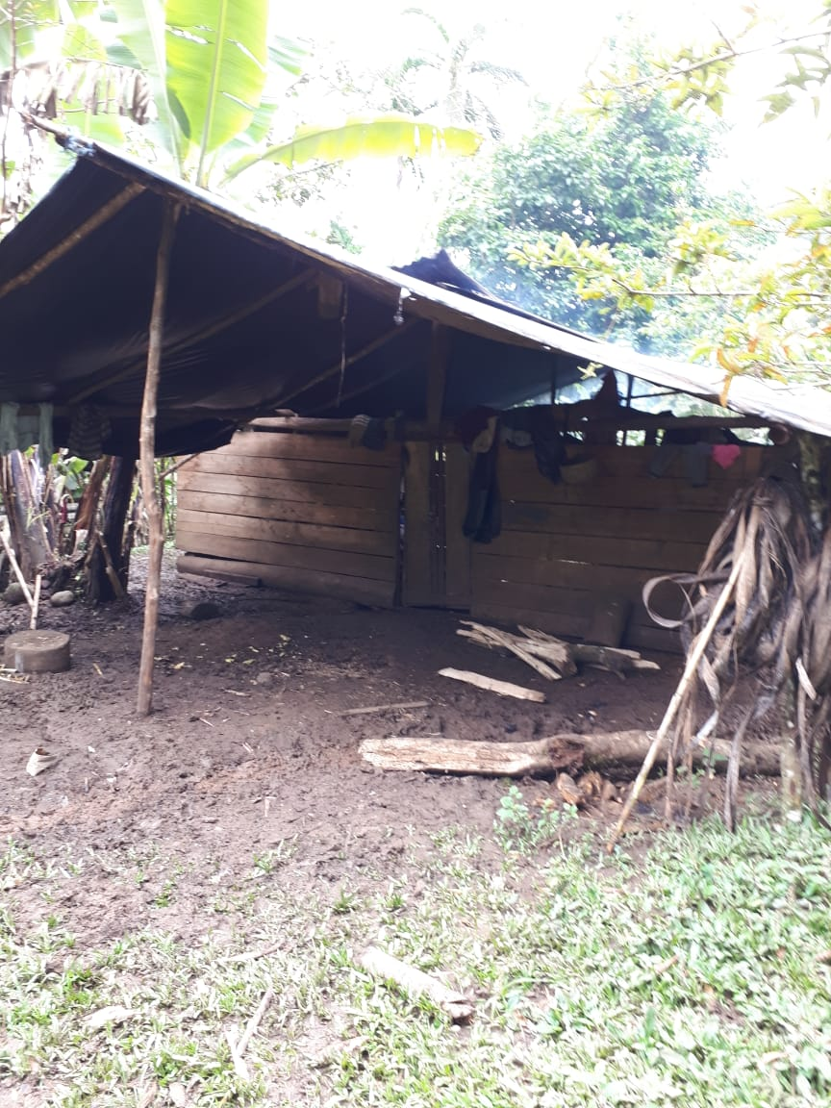
Contrastes Demográficos.
SAN JOSÉ
RÍO CONTAMINADO
SAN JOSE-CR
GRANO DE ORO
SAN JOSÉ

Slide 6
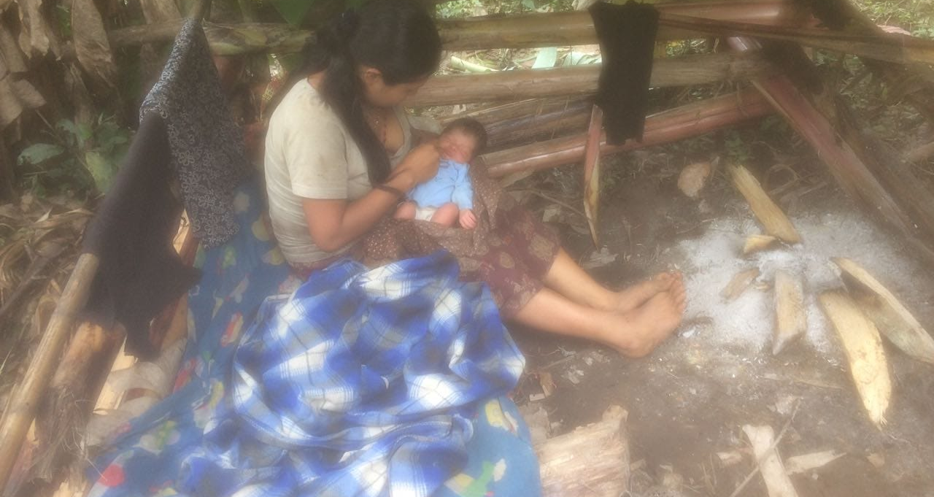
DETERMINANTES
DE LA SALUD.
BIOLOGICOS.
ECONOMICOS.
CONCIENCIA Y CONDUCTA.
ECOLOGICOS.

Slide 7
ODM 7: Garantizar la sostenibilidad del medio ambiente
Meta 7C: Reducir a la mitad, para 2015, la proporción de personas sin acceso sostenible al agua potable y a servicios básicos de saneamiento.
El número de personas que viven en zonas urbanas sin acceso a saneamiento mejorado es cada vez mayor debido al rápido crecimiento de las poblaciones urbanas.

Slide 8
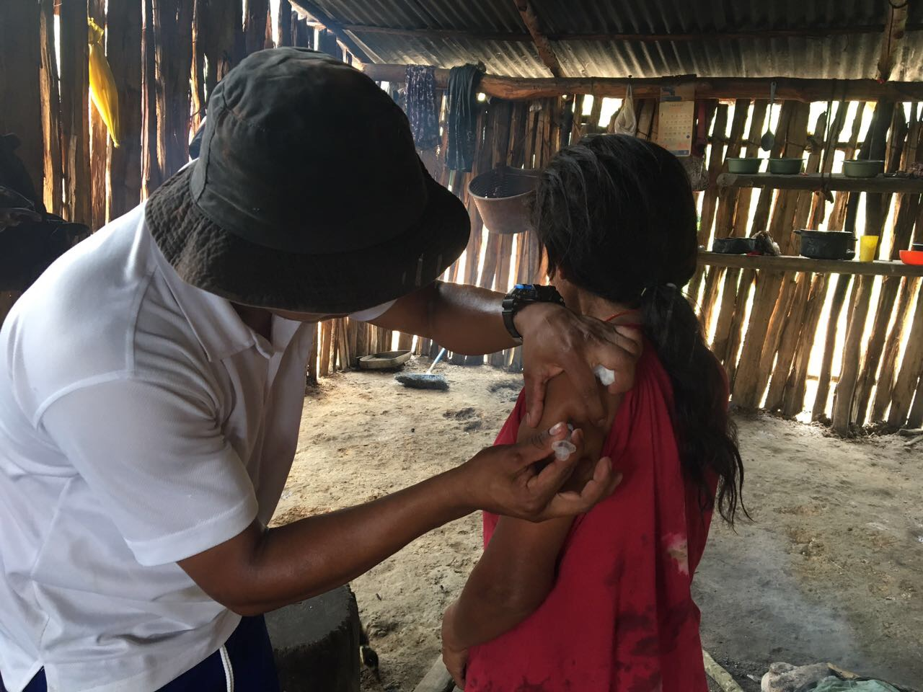
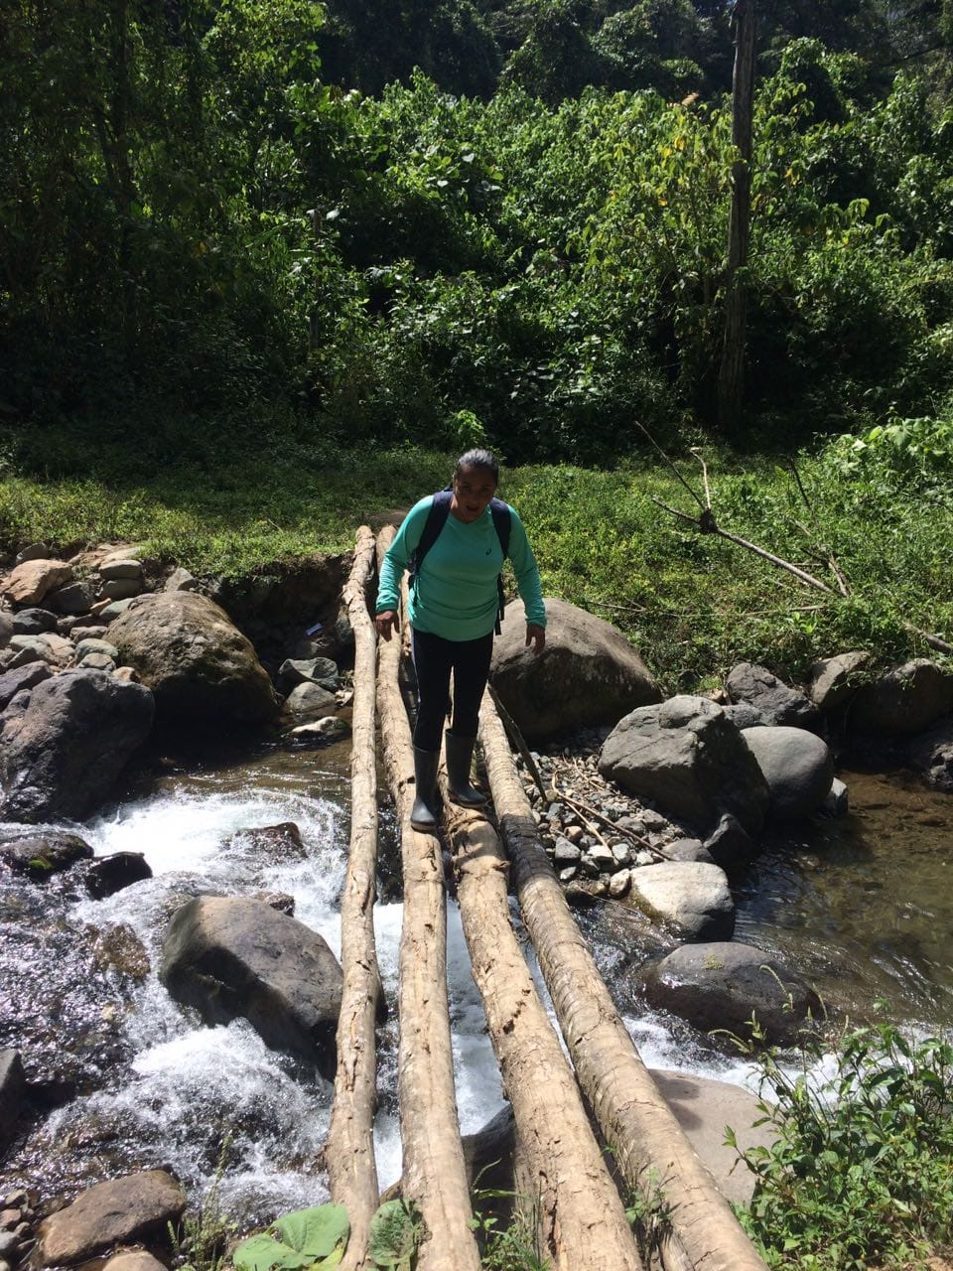
Cuál es el fin del cuido de Enfermería y del cuido del ambiente desde la DRSSCS ?
Derecho Humano a la Salud
- Respeto a la culturalidad.

Slide 9
Consideraciones Bioéticas desde la perspectiva de Enfermería, para el fortalecimiento del acceso al Derecho Humano de la salud.
Consideración de los principios.
Responsabilidad.
Justicia.
Sustentabilidad.
Gestión del cuidado de Enfermería.
Consideración ética.
Consideración teórica.
APSR.
Competencias Humanísticas, éticas, jurídicas y cognitivas de Enfermería:
cuido de la salud y del ambiente que favorecen el Derecho Humano a la Salud con pertinencia cultural.

Slide 10
Gestión de Enfermería para el cuido de la salud y del ambiente.
Consideración ética. Responsabilidad- Justicia.
Consideración Teórica: Culturalidad.
Madeleine Leininger:
Estructura social y contexto ambiental.
Consideración cultural permite interpretar y predecir el cuidado de la salud.
Código de Ética y Moral Profesional.
Principios Bioéticos Universales.
Art. 29. “…detectar los efectos adversos que ejerce el medio ambiente sobre la salud..”
Art. 30 “..cooperar en la planificación de actividades que permitan la conservación y sostenibilidad del ambiente..”

Slide 11
Articulo 33: “…participar en los programas tendientes a reducir la acción nociva de los elementos químicos, biológicos o físicos causados por la industria y otras actividades humanas.

Slide 12
Porqué pensar desde la gestión de Enfermería en el cuido del ambiente y el desarrollo sostenible para favorecer el Derecho Humano a la Salud ?
Jorge Riechmann; Un mundo vulnerable. “ No hay buenas razones para no hacerlo”
Albert Schweitzer: “… el gran error de toda ética ha sido, hasta ahora, el de creer que debe ocuparse solo de la relación de los seres humanos con otros humanos…”
Mathis Wackernagel, Cuidados Sostenibles? “…proteger la producción ecológica para asegurar a largo plazo, la supervivencia de la vida humana y la de otras especies…”
Volnei Garraffa, Adecuación epistemológica del principialismo a la Bioética social. UNESCO
Protección : Excluidos sociales y vulnerables.
Prevención: Daños.
Solidaridad- Justicia.

Slide 13
En salud y en Desarrollo sostenible, los intereses de los seres humanos son los únicos que cuentan moralmente ?
Jorge Riechmann.
Únicos agentes morales dentro de la biosfera:
Responsabilidad especial de seres humanos.
Principio de Consideración igualitaria.
“…el gran error de toda ética ha sido, hasta ahora, el de creer que debe ocuparse solo de la relación de los seres humanos con otros humanos…”
Enfermería:
Cuido de la salud y cuido del ambiente:
Responsabilidad Ética.
Responsabilidad jurídica.

Slide 14
Consideración del principio de sustentabilidad en Enfermería para la gestión del cuidado y del ambiente.
--La salud: Derecho Humano.
-Daños ecológicos: repercusión directa a la salud.
-Responsabilidad ética y jurídica de la gestión del cuido de Enfermería y del cuido del ambiente desde la DRSSCS.
Favorecer Derecho Humano a la salud.
Dado el valor intrínseco y de dignidad de cada persona.
-Todo ser vivo tiene un bien propio, que debe ser tratado como tal, moralmente.

Slide 15
Consideración del Principio de sustentabilidad y gestión del cuido de la salud y cuido del ambiente desde la visión de Enfermería.
Jorge Riechmann; Un mundo vulnerable. 2000.
“ ..Un orden socioeconómico es ecológicamente sustentable cuando la reproducción social, potencialmente, puede prolongarse hacia el futuro, porque no pone en peligro las condiciones ecológicas y las funciones ambientales sobre las que se apoya…”

Slide 16
Gracias por su atención. amtrejos@ccss.sa.cr rematamo@ccss.sa.cr

